Slide 1
Budený oscilátor s tlmením
Špeciálny prípad
Možná realizácia:
Nabité teliesko na nevodivej pružine v homogénnom striedavom elektrickom poli

Slide 2
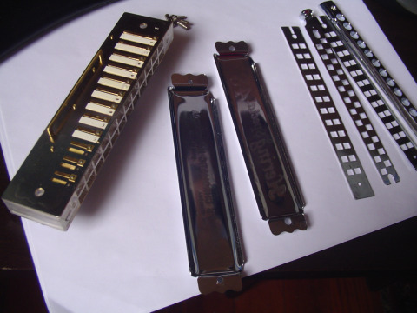
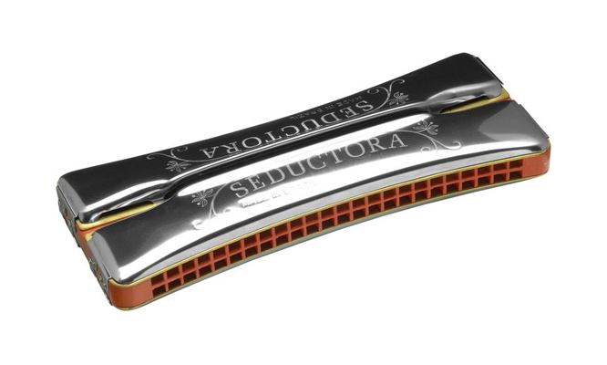
O niečo bližšie k jednoduchému oscilátoru majú možno kmitajúce jazýčky v ústnej harmonike (to sú tie bronzové pliešky na obrázku)

Slide 3
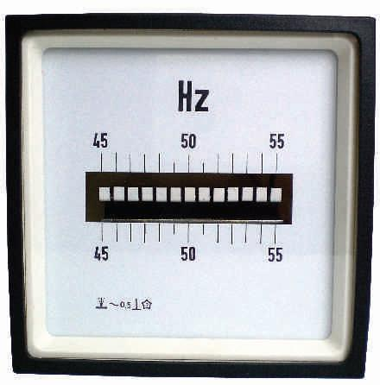
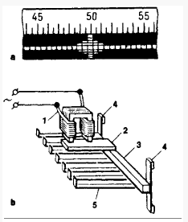
Jazýčky podobné tým v ústnej harmonike boli základom mechanických meračov frekvencie. Meraný prúd prechádzal cievkou, vytváral striedavé magnetické pole s frekvenciou siete. V tom poli bola sada jazýčkov s mierne rozličnými vlastnými frekvenciami v okolí správnej frekvenciu 50 Hz. Cez štrbinu sa pozorovali rozkmity jazýčkov, najviac kmital jazýček, ktorého frekvencia bola najbližšie k sieťovej frekvencii.
Všimnite si, že kmitá viac jazýčkov, v zásade podľa šírky rezonančnej. Ako je to konzistentné! Presnosť frekvencie kmitov jazýčka je daná koeficientom tlmenia. A tá určuje aj šírku rezonančnej krivky. Keby rezonančná krivka bola oveľa užšia, mohli by sme definovať frekvenciu jazýčka ako frekvenciu prúdu, s ktorým je v rezonancii, ktorá sa dá zmerať presne. Ale nejde to! Fascinujúci zážitok pri štúdiu fyziky je zaregistrovať, ako to to všetko „hrá dokopy“. Študujete dva rozličné javy a zistíte medzi nimi prekvapujúce súvislosti. Ako napríklad tu: nemôžete povedať vývojárom „potrebujem jazýček s úzkou rezonančnou krivkou ale silným tlmením“. Prezradíme, že keby to išlo, tak by budúcnosť mohla ovplyvňovať minulosť. To sa dozviete na teoretickej fyzike. Nie je to fascinujúce? Vydržte študovať!

Slide 4
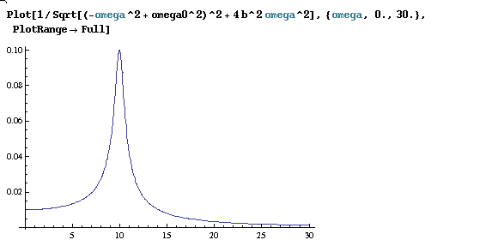
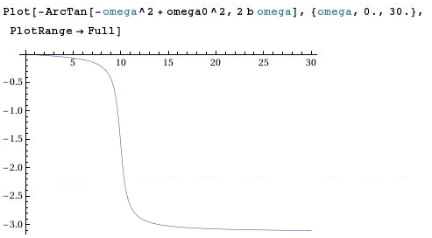
Rezonancia vo fáze
Efekt rezonancie možno poznať i na grafe fázy vynútených kmitov v závislosti na frekvencii vynucujúcej sily. Ako vidno na obrázku, v okolí rezonančnej frekvencie sa fáza abruptne zmení. Udeje sa to opäť na úzkom intervale $Δω≈b$. Pre nízke a vysoké frekvencie je fáza vynútených kmitov posunutá 0 resp. $−π$ voči vynucujúcej sile. V oblasti rezonancie sú vynútené kmity posunuté o $−π/2$. Efekt rezonancie vo fáze je ľudovo menej známy ako efekt v amplitúde, ale pri analýze rôznych experimentálnych dát je dôležitý a používaný.

Slide 5
Čo mám garantovane vedieť
pohybová rovnica tlmeného harmonického oscilátora a jej riešenie
kvalitatívny popis rezonancie v amplitúde
popísať nejaký bežný jav, v ktorom sa prejaví rezonanciaq

Slide 6
Matematické kyvadlo
Hmotný bod na nehmotnom závese dĺžky $l$(tyčke alebo lanku)
Trajektóriou je kružnica
V tangenciálnom smere pôsobí len zložka tiaže o veľkosti $mgsin\left(φ\right)$.
Výchylku hmotného bodu meriame dĺžkou dráhy pozdĺž kružnice
Dráhu od rovnovážneho bodu doľava chápeme ako kladnú, doprava ako zápornú
Tangenciálnme zrýchlenie vyjadruje zmenu rýchlosti v dotyčnicovom smere
pohybová rovnica teda bude
dráhja pozdĺž kružnice sa vyjadruje ako $s=lφ$, preto nakoniec dostaneme rovnicu

Slide 7
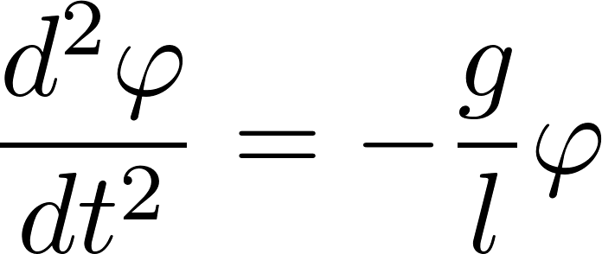
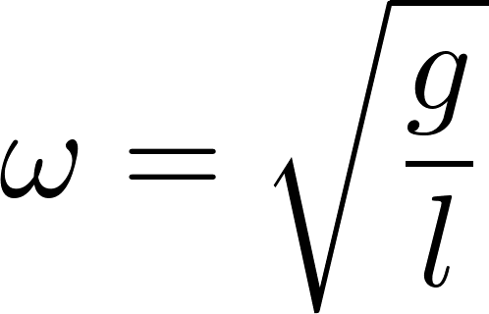
Matematické kyvadlo
Pre malé uhly platí $\sin\left(φ\right)≈φ$, takže nakoniec máme
Porovnaním s rovnicou harmonického oscilátora

Slide 8
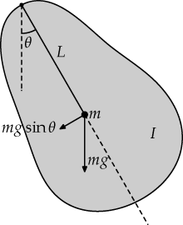
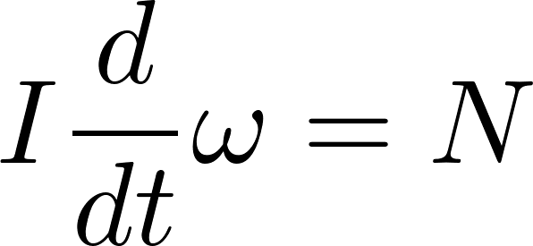
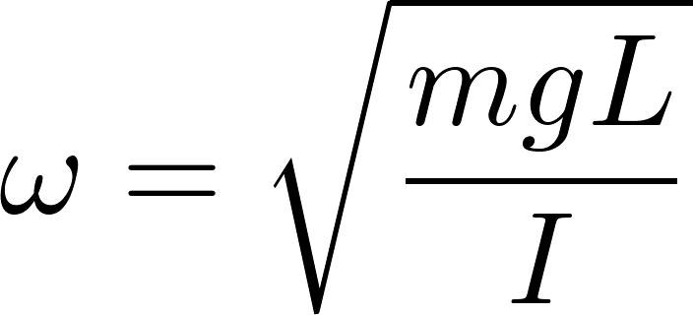
Fyzikálne kyvadlo
Pohybová rovnica tuhého telesa rotujúceho okolo fixnej osi ($L$ je vzdialenosť ťažiska od osi)

Slide 9
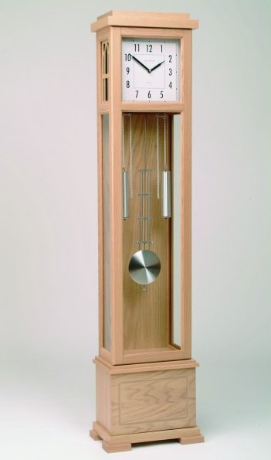
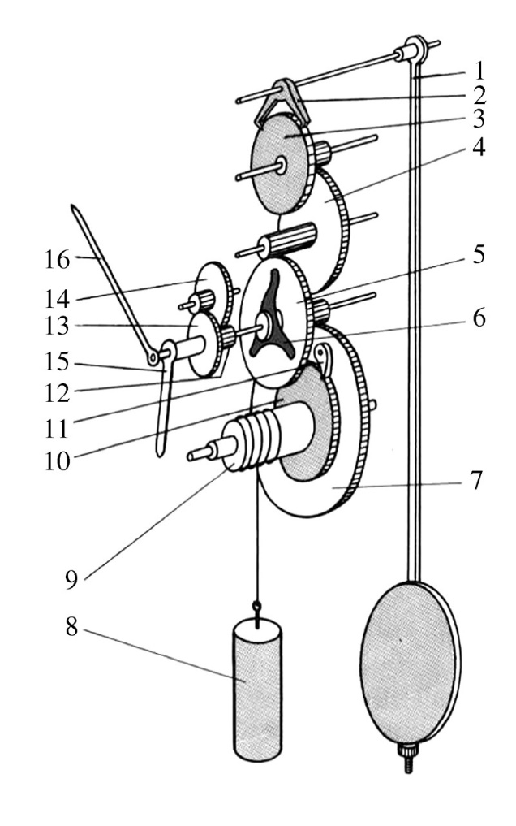
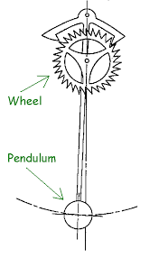

Slide 10
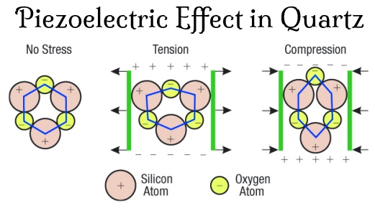
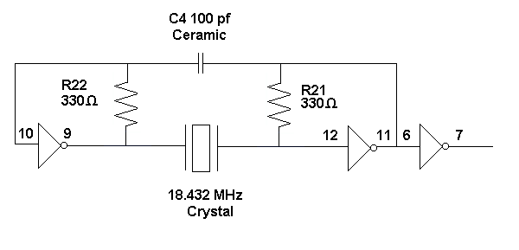
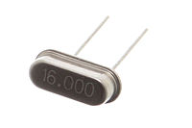

Slide 11
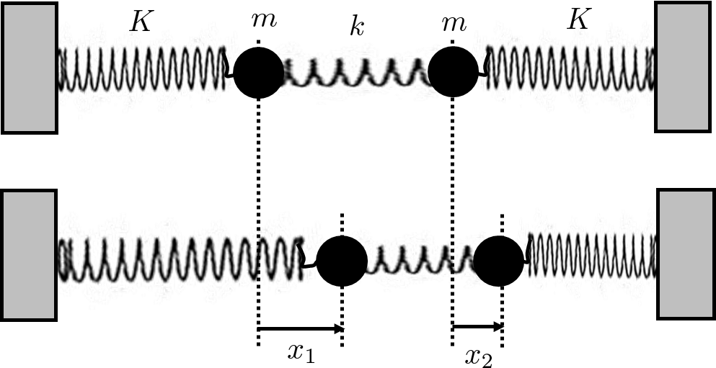
Dva viazané oscilátory
Uvažujme dva oscilátory, pre zjednodušenie výpočtov nech majú rovnaké hmotnosti $m$ a rovnaké tuhosti ich vratných pružín $K$.Oscilátory sú previazané pružinou tuhosti $k.$ Na hornom obrázku sú oscilátory v rovnovážnych polohách, všetky pružiny považujeme za nedeformované. Na spodnom obrázku sú oba oscilátory vychýlené z rovnovážnych polôh. Polohu každého oscilátora určuje súradnica meraná od jeho rovnovážnej polohy.

Slide 12
Dva viazané oscilátory
Pohybové rovnice majú tvar
Istý problém pri napísaní tých rovníc môže spôsobiť sila od väzbovej pružiny $k$. Treba si uvedomiť, že keby výchylky oboch oscilátorov boli rovnaké, pružina $k$ by vôbec nebola deformovaná, preto veľkosť sily, ktorou pružina pôsobí bude úmerná rozdielu $|x_{1}−x_{2}|$. Na každú časticu pôsobí tá pružina silou proti smeru výchylky tej častice. Preto vo výraze pre silu v pohybovej rovnici pre časticu 1 musí výchylka $x_{1}$ vystupovať so záporným znamienkom, preto je tam člen $−k(x_{1}−x_{2})$. A presne opačný člen bude v rovnici pre druhú časticu.

Slide 13
Pri riešení tých rovníc použijeme „geniálny trik“, rovnice raz sčítame a raz odčítame a dostaneme iné dve rovnice
V tých rovniciach vystupujú hľadané funkcie len v kombináciách $x_{1}+x_{2}$ v prvej rovnici a $x_{1}−x_{2}$ v druhej rovnici. Tie rovnice sú navzájom nezávislé, možno ich riešiť každú samostatne. Zaveďme nové funkcie
Dostali sme dve nezávislé rovnice pre akoby dva harmonické oscilátory, všeobecné riešenie má tvar
Odtiaľ už ľahko vyjadríme pôvodné funkcie $x_{1}, x_{2}$.

